Slide 1
Uniwersytet Warmińsko-Mazurski w Olsztynie
Wydział Matematyki i Informatyki
Inżynieria Systemów Informatycznych semestr 4 grupa 3
Firma Spedycyjna
kierownik Kacper Wasiulewski
Bartosz Olszak

Slide 2
Problematyka
System ma na celu poprawienie efektywności zarządzania firmą spedycyjno-transportową, w szczególności:
Przepływu informacji na linii
Klient-Spedytor-Kierowca
Organizacji zleceń transportowych
Zarządzania zasobami (zleceniami, pojazdami, kierowcami)
obsługi dokumentacji
Wdrożenie systemu pozwoli na:
automatyzację i cyfryzację procesów w firmie
skrócenie czasu realizacji zleceń
uproszczenie kontaktu z klientami i kierowcami
poprawę organizacji pracy i przejrzystość danych w firmie

Slide 3
Pomysł
System jest kompleksową aplikacją wspomagającą zarządzanie
firmą spedycyjno-transportową, obsługującą cały proces
transportowy
Do kluczowych funkcjonalności systemu należą m.in.:
Wyszukiwanie zleceń
Zarządzanie umowami
Organizacja i realizacja transportu
Moduł Klienta
Monitoring GPS pojazdów
Wielojęzyczny interfejs
Największą innowacją systemu jest:
Integracja z platformą Trans.eu
Zaawansowany panel Spedytora
Rozbudowany interfejs Klienta
Zintegrowana obsługa dokumentacji

Slide 4
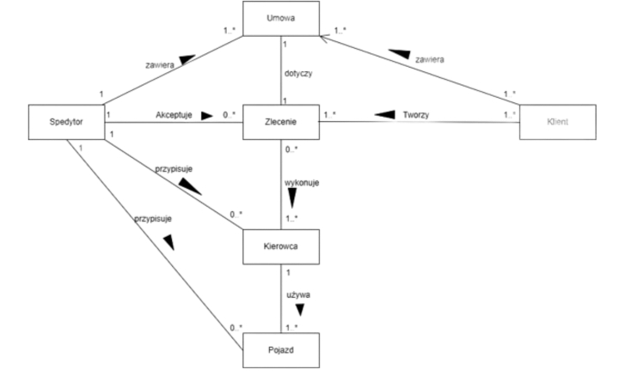

Architektura

Slide 5
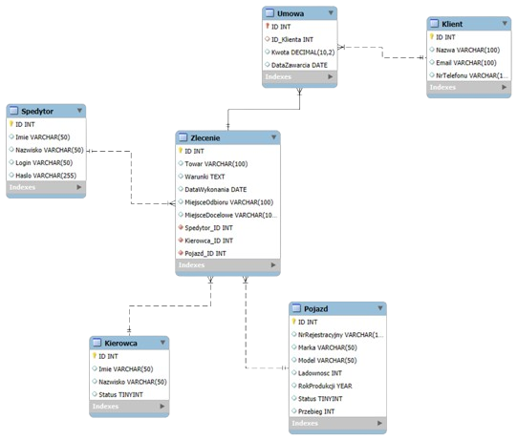

Slide 6
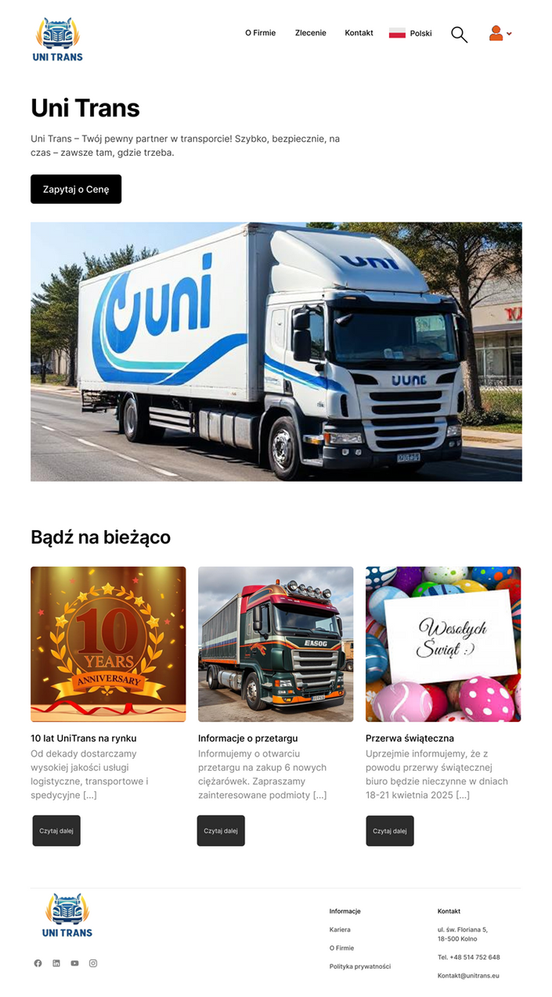
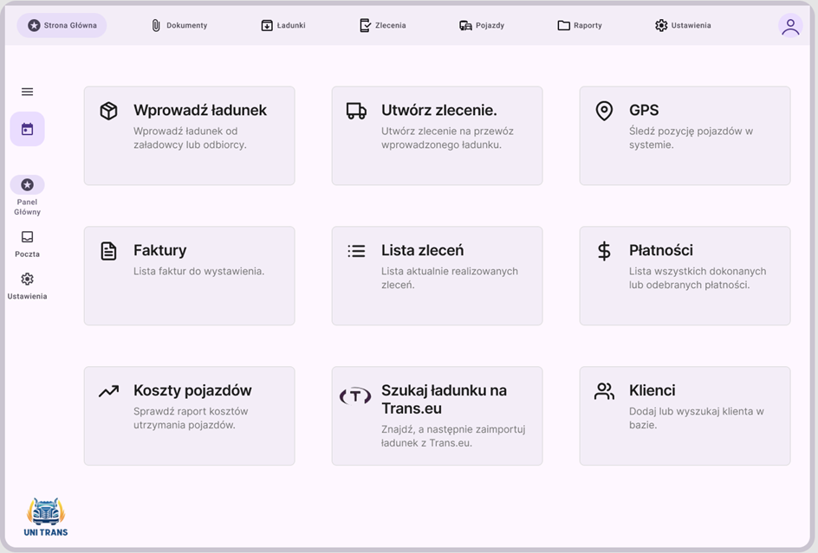
Interfejsy

Slide 7
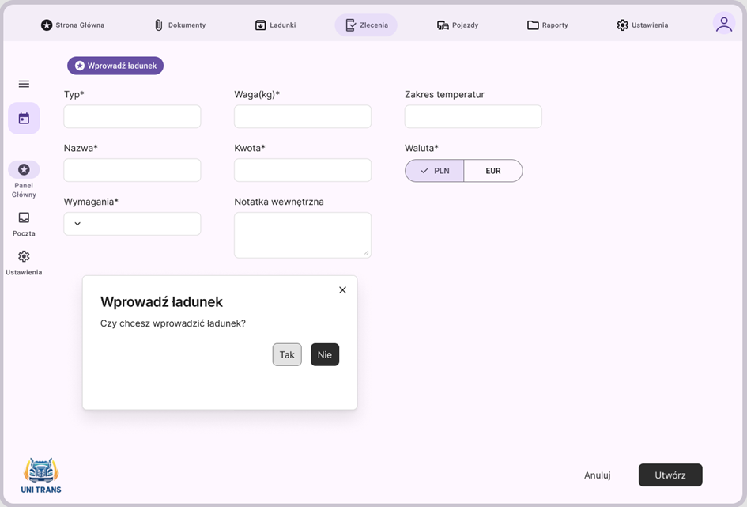
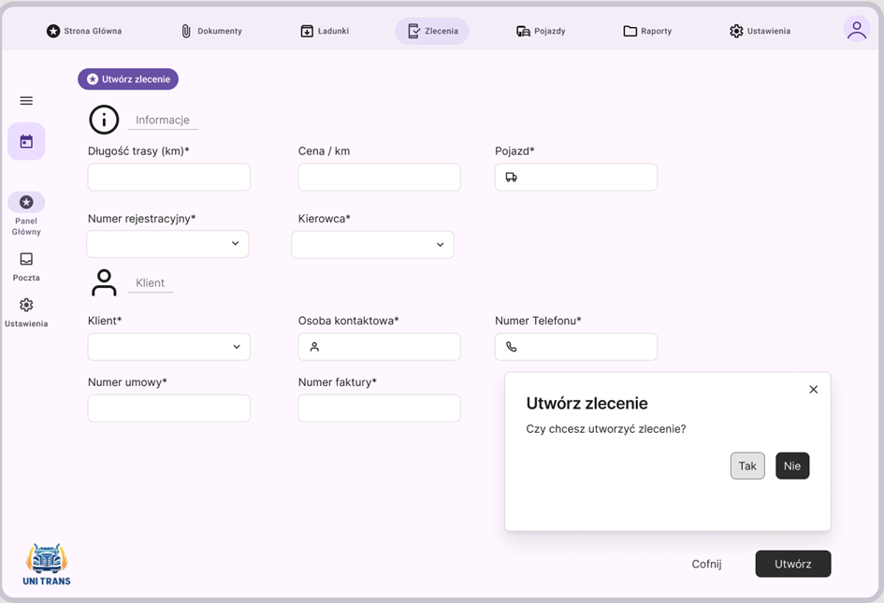

Slide 8

Podsumowanie
System znacząco usprawnia zarządzanie firmą spedycyjno-transportową. Dzięki czytelnemu interfejsowi system wspiera wszystkich jego użytkowników.
Do wdrożenia systemu potrzeba 2 osób i 3 miesięcy.

Slide 9
Dziękujemy za Uwage
Zachęcamy do zadawania pytań!
Kontakt:
kacper.wasiulewski@student.uwm.edu.pl
bartosz.olszak@student.uwm.edu.pl

